Slide 1
Лабораторная работа №9 Работа с БД. Разграничение доступа пользователей. Вариант №21. Художественная школа
Выполнил: студент группы П-32
Селезнева В.В.

Slide 2
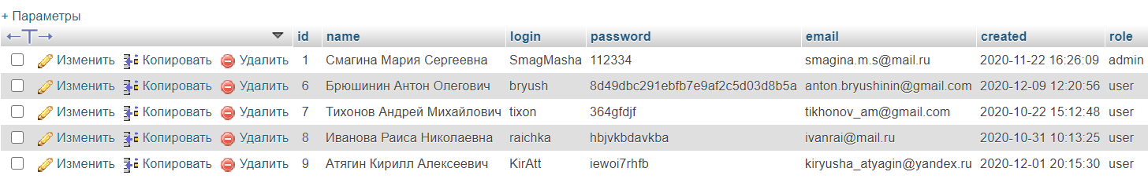
Таблица users

Slide 3
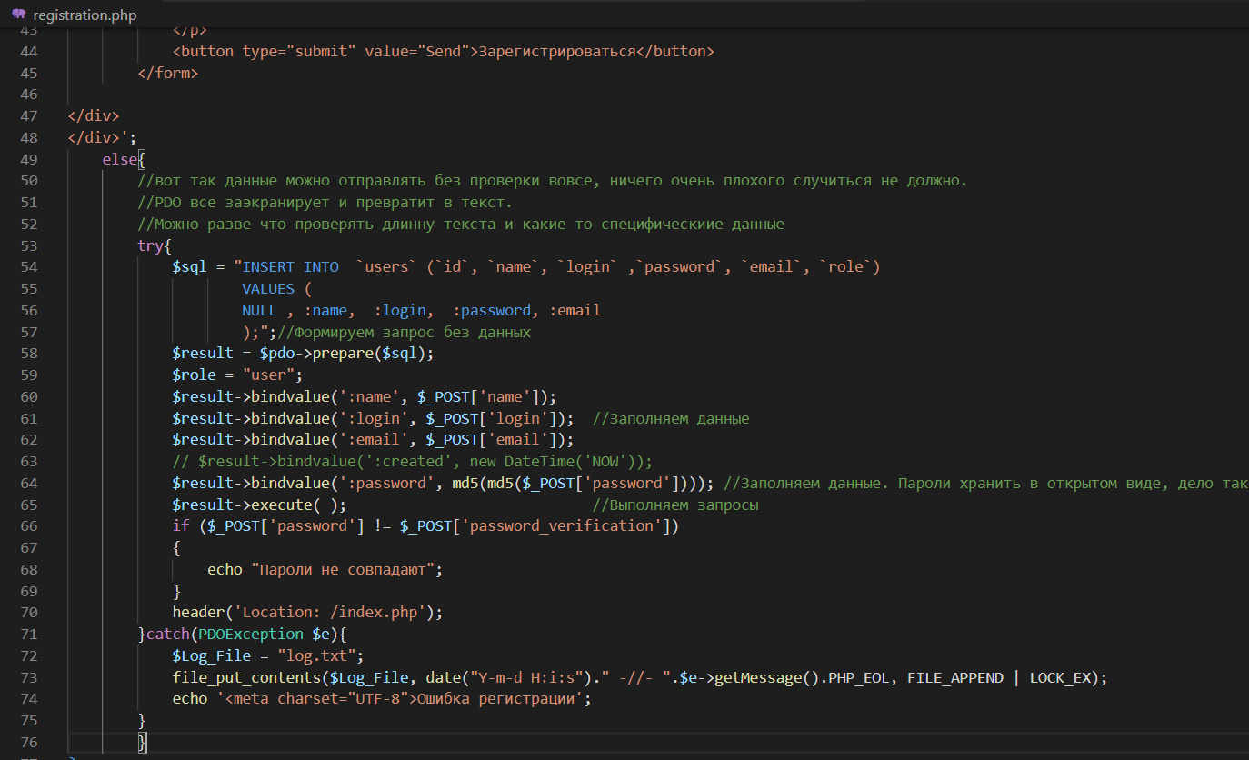
Корректировка кода при регистрации

Slide 4
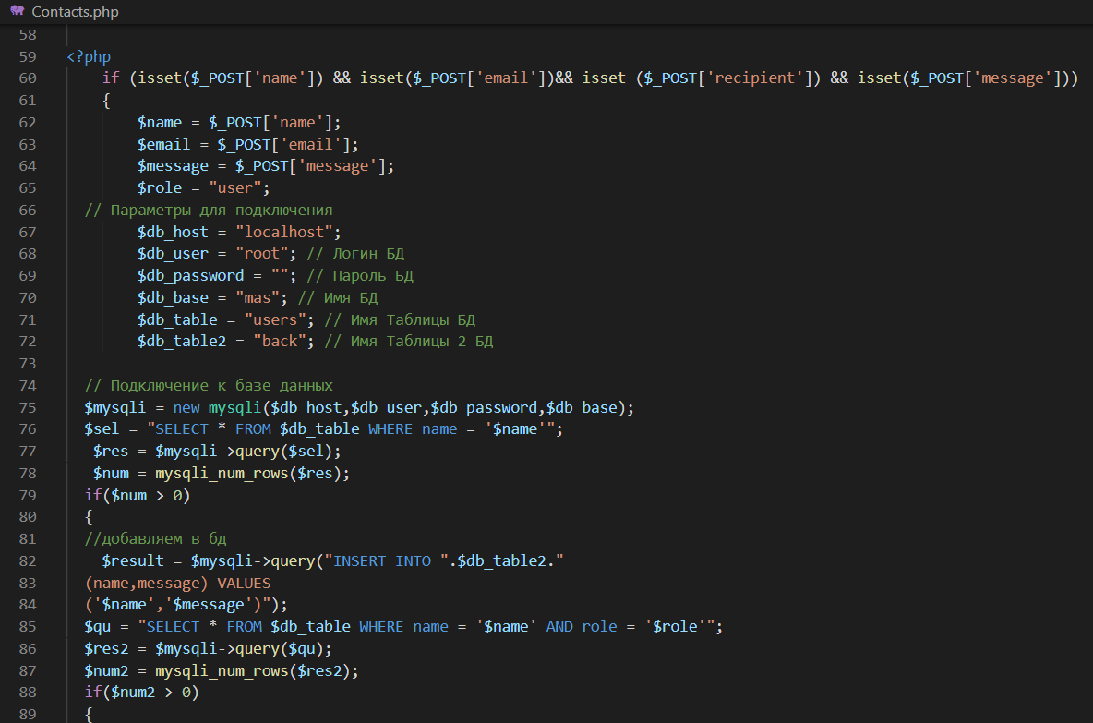
Корректировка скрипта

Slide 5
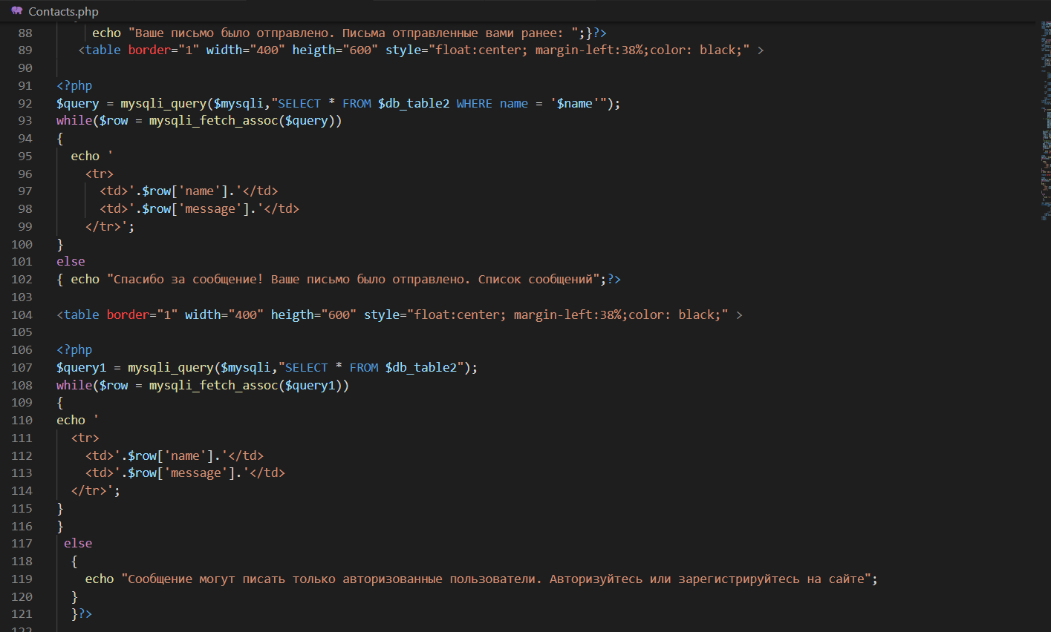
Корректировка скрипта

